Slide 1


по исполнению бюджета
Духовницкого
муниципального района
за 2023 год

Slide 2

«Бюджет для граждан» – аналитический документ, разрабатываемый в целях предоставления гражданам актуальной информации об
исполнении бюджета Духовницкого муниципального района, в формате доступном для широкого круга пользователей.
«БЮДЖЕТ ДЛЯ ГРАЖДАН»
Создан для обеспечения прозрачности и открытости
бюджетного процесса в нашем районе, нацелен на получение
обратной связи от граждан по интересующим их вопросам.

Slide 3
Основные параметры исполнения бюджета Духовницкого муниципального района за 2023 год
 | Тыс. рублей
Наименование | 2023 год
Доходы | 402 294,8
Расходы | 396 666,7
Профицит | 5 628,1

Slide 4
Структура доходов бюджета
Духовницкого муниципального района за 2023 год
Всего доходов:
План- 414 092,8 тыс. рублей
Исполнено – 402 294,8 тыс. рублей
Налоговые и неналоговые доходы
План – 113 334,3 тыс. рублей
Исполнено – 101 692,8 тыс. рублей
89,7 % удельный вес 25,3
Безвозмездные поступления
План – 300 758,5 тыс. рублей
Исполнено – 300 602,0 тыс. рублей
99,9 % удельный вес 74,7

Slide 5

Исполнение по доходам бюджета Духовницкого муниципального района за 2023 год
 |  |  |  |  | (тыс.руб.)
 | План 2023 года | Факт 2023 года | % исполнения к 2023 году | Отклонение (+,-) | Причины отклонения
1 | 2 | 3 | 4 | 5 | 6
ИТОГО НАЛОГОВЫЕ И НЕНАЛОГОВЫЕ ДОХОДЫ | 113 334,3 | 101 692,8 | 89,7 | -11 641,5
Налоговые доходы | 93 780,9 | 97 135,0 | 103,6 | 3 354,1
Налог на доходы физических лиц | 45 334,8 | 46 758,0 | 103,1 | 1 423,2 | Повышение МРОТ
Акцизы по подакцизным товарам | 6 600,0 | 7 682,3 | 116,4 | 1 082,3 | дополнительно начисленные платежи по результатам контрольной работы налоговых органов
Единый налог на вмененный доход | 0,0 | -89,9 |  | -89,9 | с января 2021 года единый налог на вмененный доход не применяется
Единый сельскохозяйственный налог | 26 775,8 | 26 870,3 | 100,4 | 94,5
Налог с патентной системы налогообложения | 528,1 | 528,1 | 100,0 | 0,0 | дополнительно начисленные платежи по результатам контрольной работы налоговых органов
Транспортный налог | 13 271,2 | 14 115,2 | 106,4 | 844,0 | дополнительно начисленные платежи по результатам контрольной работы налоговых органов
Государственная пошлина | 1 271,0 | 1 271,0 | 100,0 | 0,0 | дополнительно начисленные платежи по результатам контрольной работы налоговых органов
Неналоговые доходы | 19 553,4 | 4 557,8 | 23,3 | -14 995,6
Доходы от использования имущества, находящегося в муниципальной собственности | 2 120,0 | 2 121,8 | 100,1 | 1,8
Арендная плата за земли | 1 963,0 | 1 963,4 | 100,0 | 0,4 | Дополнительные доходы от сдачи в аренду земельных участков
Доходы от сдачи в аренду имущества | 157,0 | 158,4 | 100,9 | 1,4 | Дополнительные доходы от сдачи в аренду муниципального имущества
Платежи от муниципальных унитарных предприятий | 0,0 | 0,0 |  | 0,0
Платежи при пользовании природными ресурсами | 47,6 | 47,6 | 100,0 | 0,0 | дополнительно начисленные платежи по результатам контрольной работы налоговых органов
Доходы от оказания платных услуг | 190,3 | 190,3 | 100,0 | 0,0
Доходы от продажи материальных активов | 16 461,6 | 1 442,9 | 8,8 | -15 018,7 | Снижение в связи с отсутствием претендентов на участие в аукционах по продаже муниципального имущества и земельных участков
Штрафы, санкции, возмещение ущерба | 733,9 | 733,9 | 100,0 | 0,0 | дополнительно начисленные платежи по результатам контрольной работы налоговых органов
Прочие неналоговые доходы |  | 21,3 |  | 21,3
ИТОГО НАЛОГОВЫЕ И НЕНАЛОГОВЫЕ ДОХОДЫ | 113 334,3 | 101 692,8 | 89,7 | -11 641,5

Slide 6
 | План 2023 года | Факт 2023 года | % исполнения к 2023 году | Отклонение (+,-) | Причины отклонения
1 | 2 | 3 | 4 | 5 | 6
Дотация на выравнивание уровня бюджетной обеспеченности | 49 880,9 | 49 880,9 | 100,0 | 0,0
Дотация на сбалансированность бюджета | 21 903,3 | 21 903,3 | 100,0 | 0,0
Прочие дотации |  |  |  | 0,0
Субсидии | 55 080,0 | 55 034,2 | 99,9 | -45,8 | Перечисленные субсидии из областного бюджета в соответствии с начислениями
Субвенции | 154 661,1 | 154 550,4 | 99,9 | -110,7 | Перечисленные субвенции из областного бюджета в соответствии с начислениями
Прочие безвозмездные поступления | 200,0 | 200,0 | 100,0 | 0,0
Возврат остатков субсидий,субвенций | -400,0 | -400,0 | 100,0 | 0,0
Иные межбюджетные трансферты | 19 433,2 | 19 433,2 | 100,0 | 0,0 | Перечисленные иных межбюджетных трансфертов в соответствии с начислениями
Доходы бюджетов муниципальных районов от возврата прочих остатков |  |  |  | 0,0 | Возврат средств в областной бюджет
ИТОГО БЕЗВОЗМЕЗДНЫЕ ПОСТУПЛЕНИЯ | 300 758,5 | 300 602,0 | 99,9 | -156,5
ВСЕГО ДОХОДОВ | 414 092,8 | 402 294,8 | 97,2 | -11 798,0

Slide 7
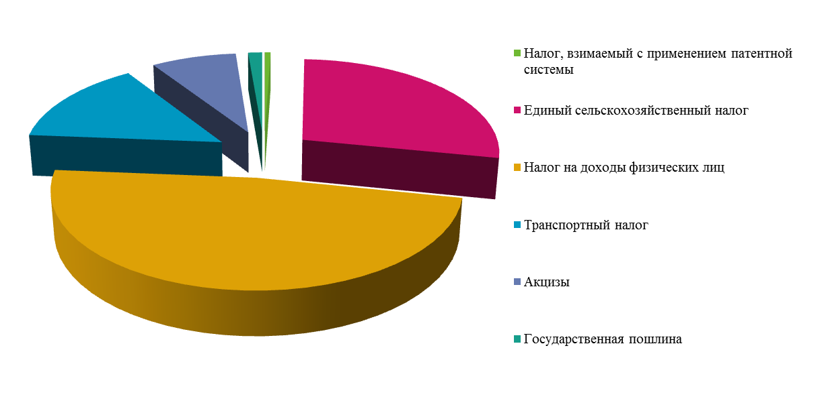
Структура налоговых доходов 2023 года
 | план | исполнение | % исполнения | удельный вес, %
Налог, взимаемый с применением патентной системы | 528,1 | 528,1 | 100,00 | 0,52
Единый сельскохозяйственный налог | 26 775,8 | 26 870,3 | 100,35 | 26,42
Налог на доходы физических лиц | 45 334,8 | 46 758,0 | 103,14 | 45,98
Транспортный налог | 13 271,2 | 14 115,2 | 106,36 | 13,88
Акцизы | 6 600,0 | 7 682,3 | 116,40 | 7,55
Государственная пошлина | 1 271,0 | 1 271,0 | 100,00 | 1,25

Slide 8
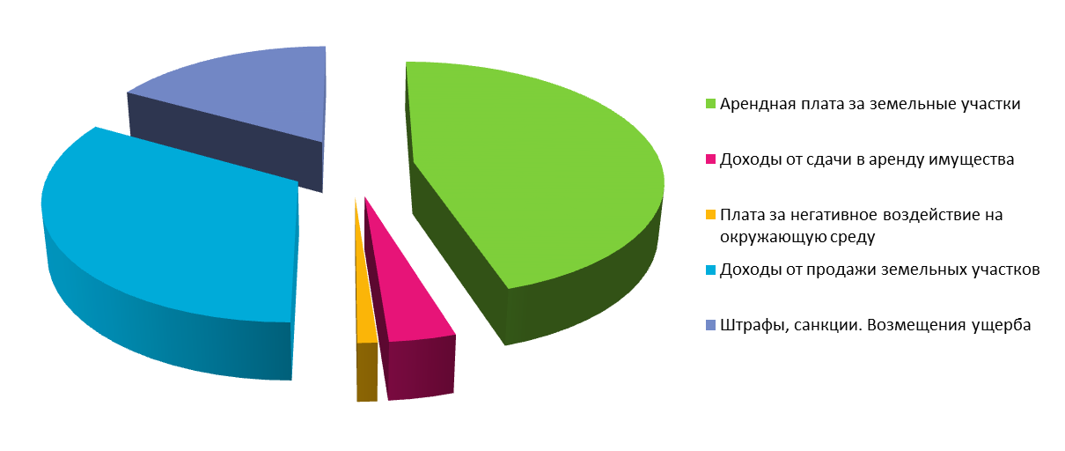
Структура неналоговых доходов бюджета Духовницкого муниципального района за 2023 год
 | план | исполнено | % исполнения | удельный вес, %
Арендная плата за земельные участки | 1 963,0 | 1 963,4 | 100,0 | 1,93
Доходы от сдачи в аренду имущества | 157,0 | 158,4 | 100,9 | 0,16
Плата за негативное воздействие на окружающую среду | 47,6 | 47,6 | 100,0 | 0,05
Доходы от продажи земельных участков | 16 461,6 | 1 442,9 | 8,8 | 1,42
Штрафы, санкции. Возмещения ущерба | 733,9 | 733,9 | 100,0 | 0,72

Slide 9
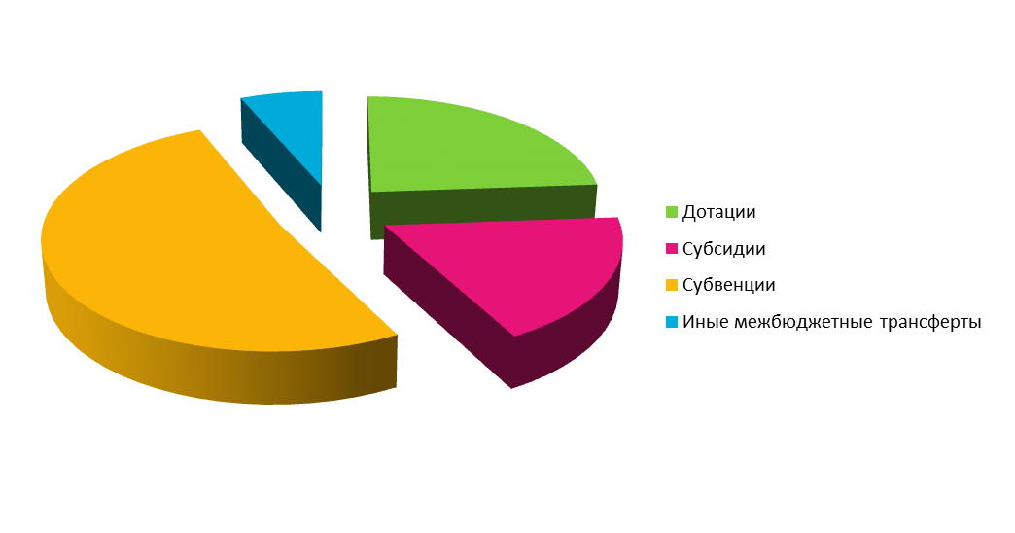
Безвозмездные поступления
2023 года
 | план | исполнение | % исполнения | удельный вес, %
Дотации | 71 784,2 | 71 784,2 | 100,00 | 23,88
Субсидии | 55 080,0 | 55 034,2 | 99,92 | 18,31
Субвенции | 154 661,1 | 154 550,4 | 99,93 | 51,41
Иные межбюджетные трансферты | 19 433,2 | 19 433,2 | 100,00 | 6,46

Slide 10
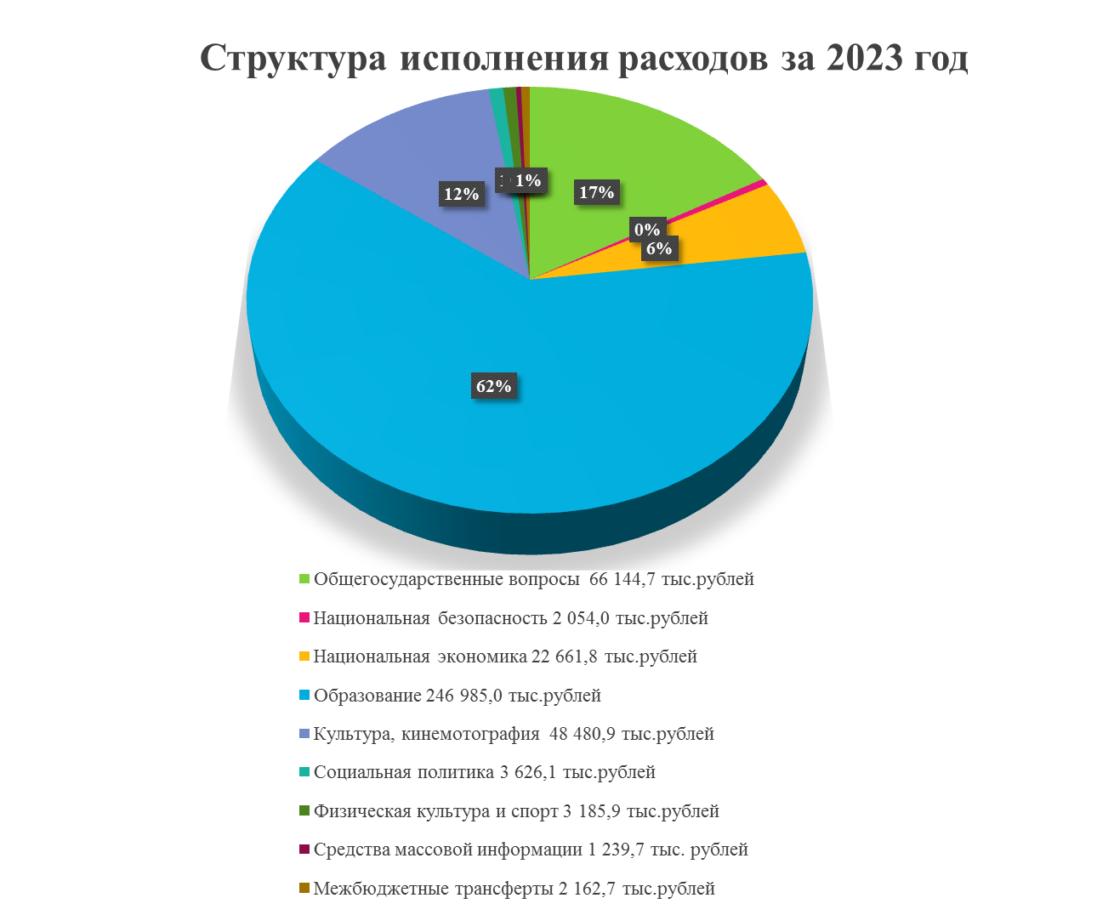

Slide 11
Расходы бюджета Духовницкого муниципального района за 2023 год по разделам и подразделам классификации расходов бюджета
 | (тыс. руб)
 | Наименование |  |  |  |  |  | Раздел | Под-раздел | Уточненный план 2023 года | Исполнение 2023 года | Отклонение(+,-) | Причины отклонения
 | 1 |  |  |  |  |  | 2 | 3 | 4 | 4 | 6 | 7
 | ОБЩЕГОСУДАРСТВЕННЫЕ ВОПРОСЫ |  |  |  |  |  | 01 |  | 67 852,7 | 66 144,7 | 1 708,0
 | Функционирование высшего должностного лица субъекта Российской Федерации и муниципального образования |  |  |  |  |  | 01 | 02 | 2 544,2 | 2 544,2 | 0,0 | Выплата заработной платы работникам и начислений на выплаты по оплате труда произведены в соответствии с начислениями
 | Функционирование законодательных (представительных) органов государственной власти и представительных органов муниципальных образований |  |  |  |  |  | 01 | 03 | 912,3 | 905,3 | 7,0 | Выплата заработной платы работникам и начислений на выплаты по оплате труда произведены в соответствии с начислениями
 | Функционирование Правительства Российской Федерации, высших исполнительных органов государственной власти субъектов Российской Федерации, местных администраций |  |  |  |  |  | 01 | 04 | 32 489,0 | 31 978,3 | 510,7 | Выплата заработной платы работникам и начислений на выплаты по оплате труда произведены в соответствии с начислениями
 | Судебная система |  |  |  |  |  | 01 | 05 | 1,3 | 1,3 | 0,0
 | Обеспечение деятельности финансовых, налоговых и таможенных органов и органов финансового (финансово-бюджетного) надзора |  |  |  |  |  | 01 | 06 | 9 567,4 | 9 276,6 | 290,8 | Выплата заработной платы работникам и начислений на выплаты по оплате труда произведены в соответствии с начислениями
 | Резервный фонд |  |  |  |  |  | 01 | 11 | 100,0 | 0,0 | 100,0 | Необходимости расходования средств резервного фонда отсутствовала
 | Другие общегосударственные вопросы |  |  |  |  |  | 01 | 13 | 22 238,5 | 21 439,0 | 799,5 | Выплата заработной платы работникам и начислений на выплаты по оплате труда произведены в соответствии с начислениями
 | НАЦИОНАЛЬНАЯ БЕЗОПАСНОСТЬ И ПРАВООХРАНИТЕЛЬНАЯ ДЕЯТЕЛЬНОСТЬ |  |  |  |  |  | 03 |  | 2 087,0 | 2 054,0 | 33,0
 | Защита населения и территории от чрезвычайных ситуаций природного и техногенного характера, пожарная безопасность |  |  |  |  |  | 03 | 10 | 2 087,0 | 2 054,0 | 33,0 | Выплата заработной платы работникам и начислений на выплаты по оплате труда произведены в соответствии с начислениями

Slide 12
Наименование | Раздел | Под-раздел | Уточненный план 2023 года | Исполнение 2023 года | Отклонение(+,-) | Причины отклонения
1 | 2 | 3 | 4 | 4 | 6 | 7
НАЦИОНАЛЬНАЯ ЭКОНОМИКА | 04 |  | 27 633,1 | 22 661,8 | 4 971,3
Сельское хозяйство и рыболовство | 04 | 05 | 209,6 | 185,0 | 24,6 | Расходы на проведение мероприятий по отлову безнадзорных животных произведены в соответствии с заключенными договорами
Дорожное хозяйство(дорожные фонды) | 04 | 09 | 25 128,5 | 20 225,8 | 4 902,7 | Расходы произведены по факту выполненных работ по ремонту и содержанию автомобильных дорог
Другие вопросы в области национальной экономики | 04 | 12 | 2 295,0 | 2 251,0 | 44,0 | Неисполненные плановые назначения образовались по причине отсутствия потребности
ЖИЛИЩНО-КОММУНАЛЬНОЕ ХОЗЯЙСТВО | 05 |  | 85,0 | 54,0 | 31,0
Жилищное хозяйство | 05 | 01 | 85,0 | 54,0 | 31,0 | Неисполненные плановые назначения образовались по причине отсутствия потребности
ОБРАЗОВАНИЕ | 07 |  | 252 733,2 | 246 985,0 | 5 748,2
Дошкольное образование | 07 | 01 | 54 837,5 | 52 573,1 | 2 264,4 | Счета на оплату услуг по предоставлению топливно-энергетических ресурсов не оплачены в связи с недостаточностью денежных средств в бюджете района. Оплата начислений на выплаты по оплате труда произведена не в полном объеме в связи с недостаточностью денежных средств в бюджете района
Общее образование | 07 | 02 | 173 172,8 | 172 675,2 | 497,6 | Счета на оплату услуг по предоставлению топливно-энергетических ресурсов не оплачены в связи с недостаточностью денежных средств в бюджете района.
Начальное профессиональное образование | 07 | 03 | 10 577,3 | 9 452,1 | 1 125,2 | Счета на оплату услуг по предоставлению топливно-энергетических ресурсов не оплачены в связи с недостаточностью денежных средств в бюджете района. Оплата начислений на выплаты по оплате труда произведена не в полном объеме в связи с недостаточностью денежных средств в бюджете района
Профессиональная подготовка,переподготовка и повышение квалификации | 07 | 05 | 29,5 | 24,0 | 5,5
Молодежная политика и оздоровление детей | 07 | 07 | 707,3 | 574,5 | 132,8 | Расходы произведены в соответствии с начислениями
Другие вопросы в области образования | 07 | 09 | 13 408,8 | 11 686,1 | 1 722,7 | Счета на оплату услуг по предоставлению топливно-энергетических ресурсов не оплачены в связи с недостаточностью денежных средств в бюджете района. Оплата начислений на выплаты по оплате труда произведена не в полном объеме в связи с недостаточностью денежных средств в бюджете района

Slide 13
Наименование | Раздел | Под-раздел | Уточненный план 2023 года | Исполнение 2023 года | Отклонение(+,-) | Причины отклонения
1 | 2 | 3 | 4 | 4 | 6 | 7
КУЛЬТУРА И КИНЕМАТОГРАФИЯ | 08 |  | 55 083,4 | 48 480,9 | 6 602,5
Культура | 08 | 01 | 54 448,0 | 47 893,1 | 6 554,9 | Счета на оплату услуг по предоставлению топливно-энергетических ресурсов не оплачены в связи с недостаточностью денежных средств в бюджете района. Оплата начислений на выплаты по оплате труда произведена не в полном объеме в связи с недостаточностью денежных средств в бюджете района. Расходы на повышение оплаты труда педагогическим работникам образовательных учреждений дополнительного образования детей в целях реализации Указа Президента Российской Федерации от 1 июня 2012 г № 761 «О национальной стратегии действий в интересах детей на 2012-2017 годы» произведены в соответствии с начислениям
Другие вопросы в области культуры, кинематографии | 08 | 04 | 635,4 | 587,8 | 47,6
СОЦИАЛЬНАЯ ПОЛИТИКА | 10 |  | 3 758,2 | 3 626,1 | 132,1
Пенсионное обеспечение | 10 | 01 | 130,0 | 126,4 | 3,6 | Расходы произведены в соответствии с начислениями
Социальное обеспечение населения | 10 | 03 | 2 727,3 | 2 604,6 | 122,7 | Расходы на предоставление гражданам субсидий на оплату жилищно-коммунальных услуг произведены в соответствии с начислениями
Охрана семьи и детства | 10 | 04 | 900,9 | 895,1 | 5,8 | Выплата компенсации родительской платы за присмотр и уход за детьми в образовательных организациях, реализующих основную общеобразовательную программу дошкольного образования произведены в соответствии с начислениями

Slide 14
Наименование |  |  |  |  |  | Раздел | Под-раздел | Уточненный план 2023 года | Исполнение 2023 года | Отклонение(+,-) | Причины отклонения
1 |  |  |  |  |  | 2 | 3 | 4 | 4 | 6 | 7
ФИЗИЧЕСКАЯ КУЛЬТУРА И СПОРТ |  |  |  |  |  | 11 |  | 3 920,0 | 3 185,9 | 734,1
Физическая культура |  |  |  |  |  | 11 | 01 | 2 607,5 | 2 381,6 | 225,9 | Неисполненные плановые назначения образовались по причине отсутствия потребности. Расходы произведены согласно начислениям
Другие вопросы в области физической культуры и спорта |  |  |  |  |  | 11 | 05 | 1 312,5 | 804,3 | 508,2 | Неисполненные плановые назначения образовались по причине отсутствия потребности
СРЕДСТВА МАССОВОЙ ИНФОРМАЦИИ |  |  |  |  |  | 12 |  | 1 239,7 | 1 239,7 | 0,0
Периодическая печать и издательства |  |  |  |  |  | 12 | 02 | 1 239,7 | 1 239,7 | 0,0
ОБСЛУЖИВАНИЕ ГОСУДАРСТВЕННОГО (МУНИЦИПАЛЬНОГО) ДОЛГА |  |  |  |  |  | 13 |  | 4,9 | 4,9 | 0,0
Обслуживание государственного (муниципального) внутреннего долга |  |  |  |  |  | 13 | 01 | 4,9 | 4,9 | 0,0
МЕЖБЮДЖЕТНЫЕ ТРАНСФЕРТЫ БЮДЖЕТАМ СУБЪЕКТОВ РОССИЙСКОЙ ФЕДЕРАЦИИ И МУНИЦИПАЛЬНЫХ ОБРАЗОВАНИЙ ОБЩЕГО ХАРАКТЕРА |  |  |  |  |  | 14 |  | 2 162,7 | 2 162,7 | 0,0
Дотации на выравнивание бюджетной обеспеченности субъектов Российской Федерации и муниципальных образований |  |  |  |  |  | 14 | 01 | 645,6 | 645,6 | 0,0 | Неисполненные плановые назначения образовались по причине отсутствия потребности
Прочие межбюджетные трансферты бюджетам субъектов Российской Федерации и муниципальных образований общего характера |  |  |  |  |  | 14 | 03 | 1 517,1 | 1 517,1 | 0,0
ВСЕГО |  |  |  |  |  |  |  | 416 626,9 | 396 666,7 | 19 960,2

Slide 15
Основную часть расходов бюджета Духовницкого муниципального района составляют:
расходы на образование, которые включают в себя расходы на оплату труда учителей, воспитателей в школах, детских садах, педагогов в учреждениях дополнительного образования, расходы на содержание зданий, ремонт и приобретение оборудования и др.;
расходы на культуру и кинематографию, которые включают в себя расходы на оплату труда работников учреждения культуры, расходы на содержание здания, проведение культурно-массовых мероприятий и др.;
расходы на общегосударственные вопросы, которые включают в себя расходы на оплату труда муниципальных служащих, расходы на содержание службы материально-технического обеспечения;
расходы на национальную экономику, которые включают в себя расходы на сельское хозяйство , топливно-энергетический комплекс , водное хозяйство и содержание автомобильных дорог
расходы на социальную политику включают в себя расходы на выплату гражданам субсидий на оплату жилищно-коммунальных услуг, выплаты компенсации части родительской платы за присмотр и уход за детьми в детских садах;
расходы на физкультуру и спорт, которые включают в себя расходы на проведение спортивных мероприятий

Slide 19

МУНИЦИПАЛЬНЫЙ
ДОЛГ
 |  |  | Тыс. рублей
№ п/п |  | На 1 января 2023 г. | На 1 января 2024 г.
1 | Бюджетные кредиты, привлеченные Духовницкого муниципального района от других бюджетов бюджетной системы Российской Федерации (областного бюджета) | 4 900,0 | 4 900,0
 | Всего: | 4 900,0 | 4 900,0

Slide 20
Сведения о расходах бюджета на реализацию муниципальных программ Духовницкого муниципального района за 2023 год
(тыс.руб)
 | Наименование муниципальной программы | Уточненный план на 2023 г. | Исполнено за 2023 г. | Процент исполнения к 2023 г. %
1 | Муниципальная программа «Развитие малого и среднего предпринимательства в Духовницком муниципальном районе на 2021-2023 годы» (0100000000) | 45,0 | 8,0 | 17,8
2 | Муниципальная программа «Комплексные меры противодействия злоупотреблению наркотиками и их незаконному обороту в Духовницком муниципальном районе на 2021-2023 гг.» (0200000000) | 15,0 | 7,0 | 46,7
3 | Муниципальная программа «Профилактика правонарушений и усиление борьбы с преступностью на территории Духовницкого муниципального района в 2021-2023 годы» (0300000000) | 85,0 | 1,0 | 1,2
4 | Муниципальная программа «Развитие образования в Духовницком районе» (0500000000) | 231 839,3 | 228 307,5 | 98,5
5 | Муниципальная программа «Развитие культуры Духовницкого муниципального района на 2017-2024 гг.» (0600000000) | 64 470,0 | 57 048,2 | 88,5
5 | Муниципальная программа «Развитие физической культуры, спорта и туризма в Духовницком муниципальном районе на 2021-2023 гг.» (0700000000) | 3 789,5 | 3 145,9 | 83,0
6 | Муниципальная программа «Молодежь Духовницкого района 2021-2023 гг.» (0800000000) | 399,5 | 266,7 | 66,8
7 | Муниципальная программа «Профилактика безнадзорности и правонарушений, несовершеннолетних на территории Духовницкого муниципального района до 2023 года» (1000000000) | 10,5 | 10,5 | 100,0
8 | Муниципальная программа «Экологическое оздоровление Духовницкого муниципального района Саратовской области на 2023-32025 гг.» (1200000000) | 67,0 | 67,0 | 100,0
9 | Муниципальная программа «Профилактика терроризма и экстремизма в Духовницком муниципальном районе на 2021-2023 годы» (1400000000) | 185,0 | 140,0 | 75,7
10 | Муниципальная программа «Обеспечение жильем молодых семей на 2016-2023 годы» (1500000000) | 0,0 | 0,0 | 0,0
11 | Муниципальная программа «Повышение безопасности дорожного движения в Духовницком муниципальном районе Саратовской области на 2021-20235гг.» (1600000000) | 7 900,0 | 7 723,4 | 97,8
12 | Муниципальная программа «Социальная поддержка инвалидов в Духовницком районе на 2021-2023 гг.»(1900000000) | 35,0 | 10,0 | 28,6
13 | Муниципальная программа «Энергосбережение и повышение энергетической эффективности Духовницкого муниципального района до 2023 года» (2000000000) | 25,0 | 0,0 | 0,0
14 | Муниципальная программа « Капитальный ремонт, ремонт и содержание автомобильных дорог общего пользования местного значения в границах Духовницкого муниципального района на 2021-2025 гг.» (2400000000) | 11 971,2 | 7 268,3 | 60,7
 | ИТОГО: | 320 837,0 | 304 003,5 | 94,8
тыс.руб.

Slide 21
Основные показатели прогноза социально-экономического развития
2023 год
№ п/п | Показатели | ед. измерения | План 2024 г. | Отчет за 2023г.
1 | Объем отгруженных товаров собственного производства, выполненных работ и услуг собственными силами (по видам деятельности раздел "Добыча полезных ископаемых", раздел D "Обрабатывающие производства", раздел E "Производство и распределение электроэнергии, газа и воды" по классификации ОКВЭД) | тыс. руб | 6768174,2 | 6019346,0
2 | Объем валовой продукции сельского хозяйства в действующих ценах | тыс. руб | 5206500,0 | 4929200,0
3 | Доходы, уменьшенные на величину расходов в соответствии со статьей 346.5 Налогового кодекса РФ, сельскохозяйственных товаропроизводителей, перешедших на уплату единого сельскохозяйственного налога: | тыс. руб | 1145132,0 | 1090602,0
4 | Оборот розничной торговли | тыс. руб | 881920,0 | 786258,6
5 | Оборот общественного питания | тыс. руб | 8610,0 | 7593,4
6 | Численность работающих, всего, | человек | 1800 | 1815
7 | Фонд оплаты труда работающих, всего (включая данные по сотрудникам УВД, УГПС, юстиции и приравненным к ним категориям, военнослужащим) | тыс. руб | 970394,0 | 861041,0
8 | Среднемесячная заработная плата, руб. | рублей | 44925,6 | 39533,6
9 | Численность детей до 18 лет , человек | человек | 1542 | 1573
10 | Выплаты социального характера | тыс. руб | 4022,0 | 3568,6
11 | Чистый доход физических лиц, получающих доход от предпринимательской и иной приносящей доход деятельности, который облагается налогом на доходы физических лиц, (предприниматели, осуществляющие деятельность без образования юридического лица, частные нотариусы, и другие лица, занимающиеся частной практикой) | тыс. руб | 4865 | 4572
12 | Численность физических лиц, получающих доходы от предпринимательской и иной приносящей доход деятельности, который облагается налогом на доходы физических лиц (предприниматели, осуществляющие деятельность без образования юридического лица, частные нотариусы, и другие лица, занимающиеся частной практикой) | тыс. руб | 344 | 344
13 | Денежные доходы населения, всего | тыс. руб | 5199683,3 | 4613738,5
14 | Расходы и сбережения , всего | тыс. руб | 3068488,2 | 2722704,7
15 | Численность населения | человек | 9856 | 10078

Slide 22
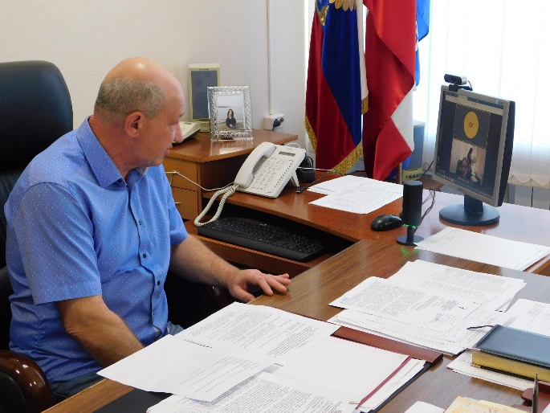
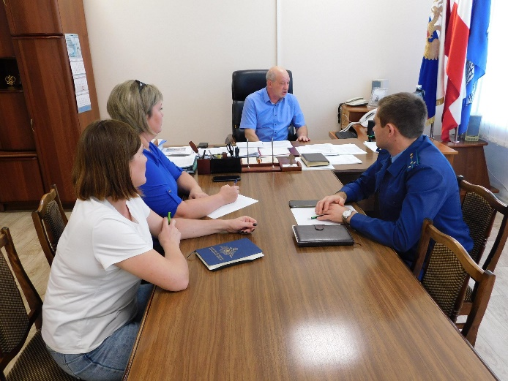
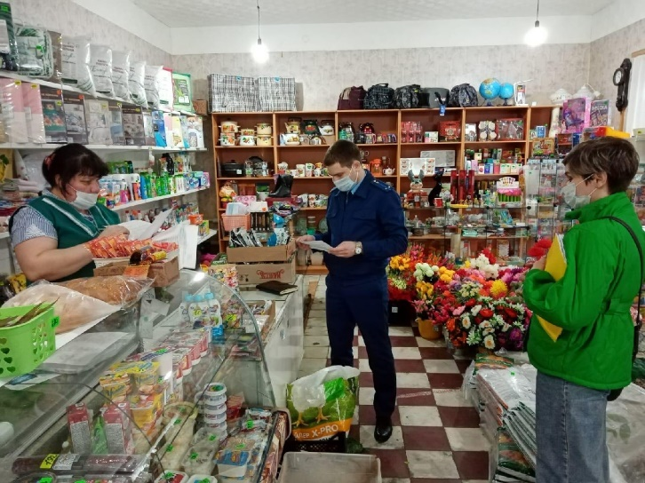
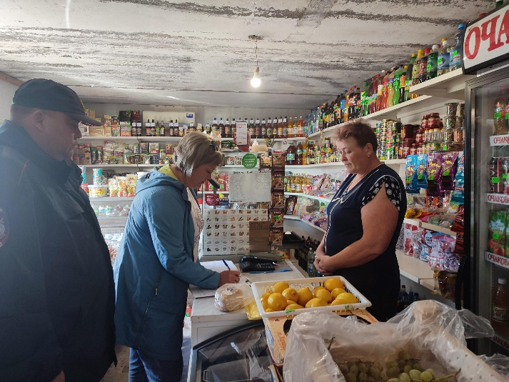
Снижение неформальной занятости - легализация трудовых отношений
Проведено 13 заседаний
Проведено 33 выездных рейда и визуальных осмотров по выявлению нелегальной занятости
Выявлено 62 факта неоформленных трудовых отношений между работодателями и их работниками
С 61 работниками работодателями заключены трудовые договора

Slide 23
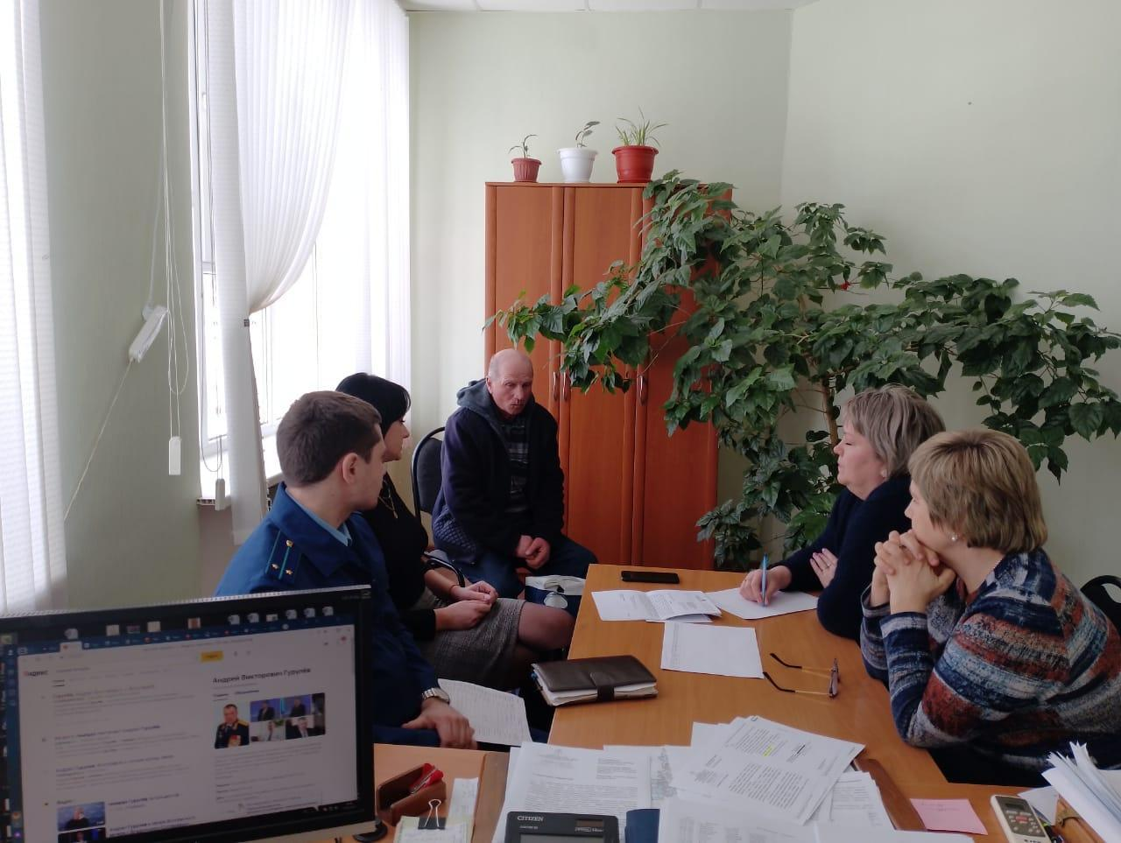
Межведомственная комиссия по мобилизации доходов в бюджет, сокращению недоимки и легализации заработной платы работодателями
Количество заседаний 10
Количество приглашенных 65 человек (заслушанных 61)

Slide 24
Муниципальные закупки
Всего за 2023 год заказчиками Духовницкого муниципального района заключено муниципальных контрактов и договоров на общую сумму 135115,0 тыс. рублей.
Всего по Духовницкому муниципальному району за текущий период было проведено 1087 процедуры определения поставщиков (подрядчиков, исполнителей).
По результатам заключено 1085 муниципальных контрактов и договоров из них:
- 53 контракта, по результатам проведения электронных аукционов, на сумму 69178,0 тыс. рублей;
1034 договоров - это закупки у единственного поставщика (подрядчика, исполнителя), на общую сумму 66007,0 тыс. рублей, в том числе закупки малого объема - 920 договоров на сумму 37878 тыс. рублей, 112 - закупок коммунальных услуг – на сумму 26854,0 тыс. рублей.
Для субъектов малого предпринимательства и социально ориентированных некоммерческих организаций размещено заказов на сумму 78801,0 тыс. рублей.
Начальная максимальная цена контрактов заключенных в истекшем периоде 2023 года составила 81960,0 тыс.руб. Сумма экономии бюджетных средств по итогам размещения муниципального заказа составила 10676,0 тыс. рублей.

Slide 26
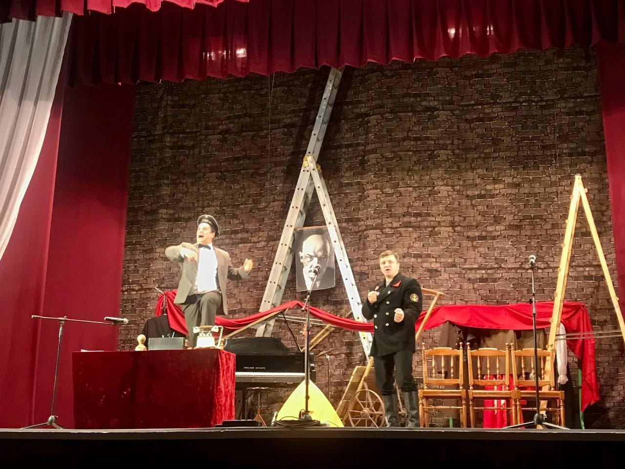
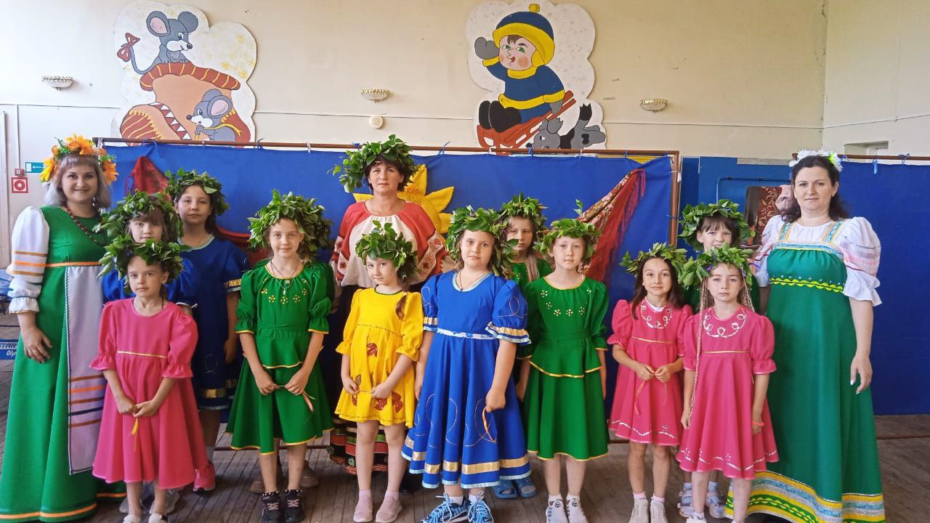
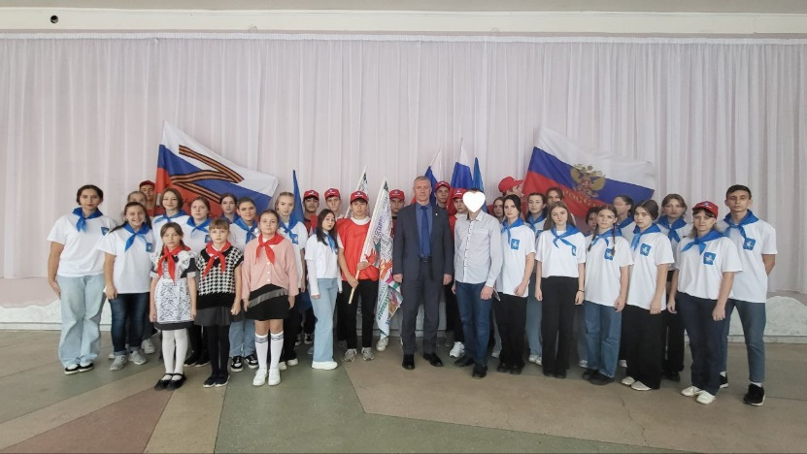
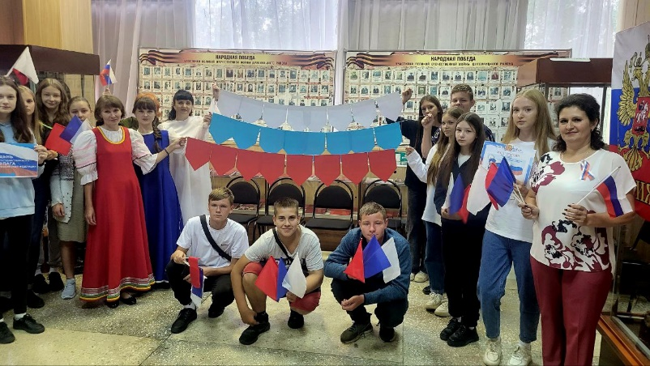

Slide 27
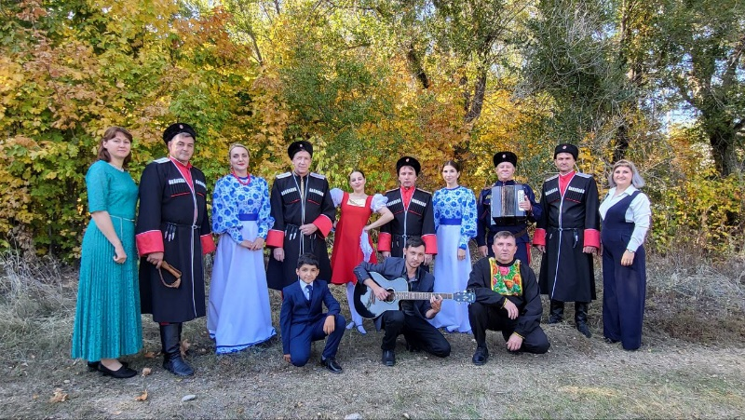
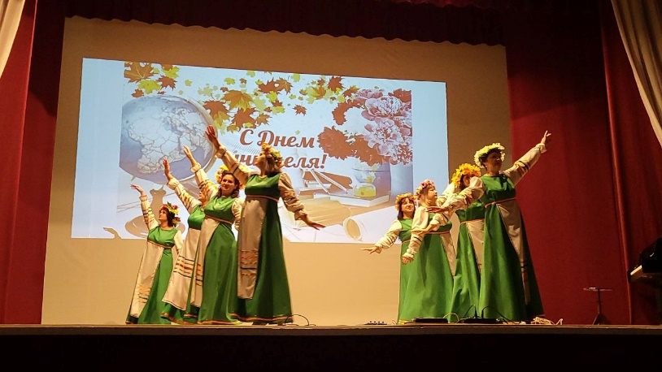

Slide 31

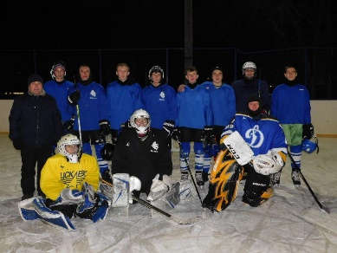
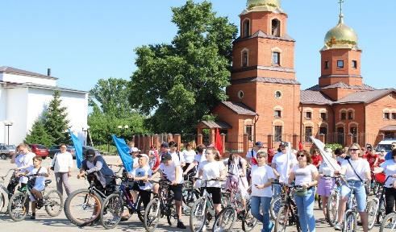
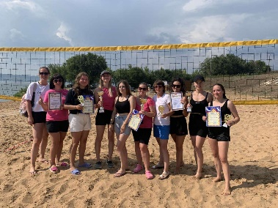
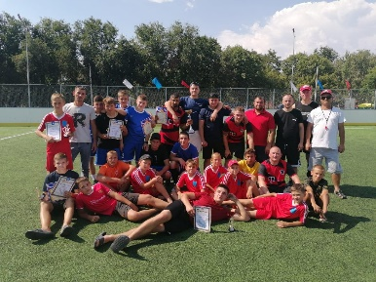
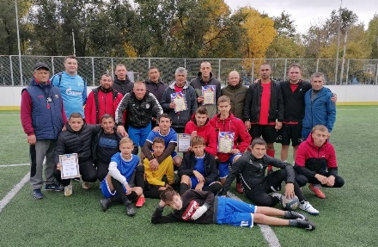
Муниципальная программа
«Развитие физической культуры, спорта и туризма в Духовницком муниципальном районе
на 2024-2026 годы»
Цели Программы | -вовлечение в активные занятия спортом, физической культурой, и туризмом 40 - 45 % граждан; пропаганда здорового образа жизни среди населения Духовницкого муниципального района, массового спорта; вовлечение в активные занятия физической культурой и спортом различных возрастных и социальных категорий населения Духовницкого муниципального района; улучшение состояния здоровья населения Духовницкого муниципального района; создание условий для развития туризма.
Задачи
Программы
- совершенствование нормативно-правового, учебно-методического и информационного обеспечения в сфере физической культуры, спорта и туризма; организация и проведение физкультурных и спортивно-массовых мероприятий; развитие адаптивного спорта; развитие материально-технической базы развитие туризма.
Фактические результаты
Наименование показателя
 | 2023 г. план | 2023 г. факт
Доля населения, систематически занимающейся физической культурой и спортом (%) | 55,2 | 55,3
Доля учащихся, систематически занимающихся физической культурой и спортом, в общей численности обучающихся (%) | 90,4 | 90,7

Slide 32
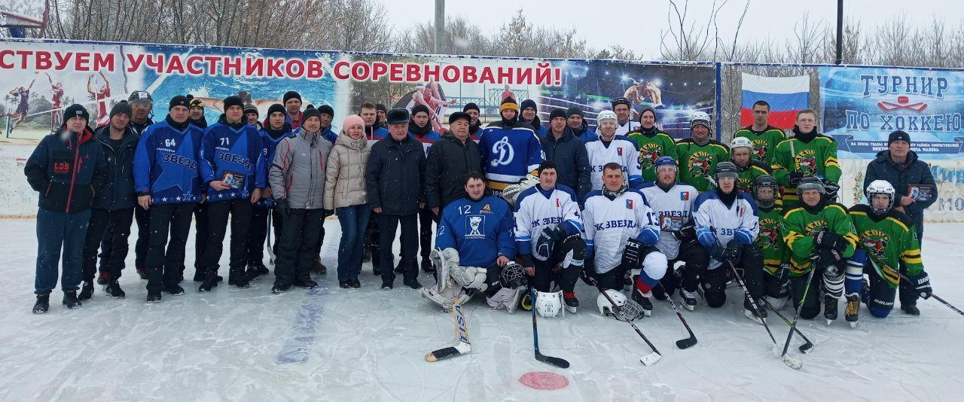
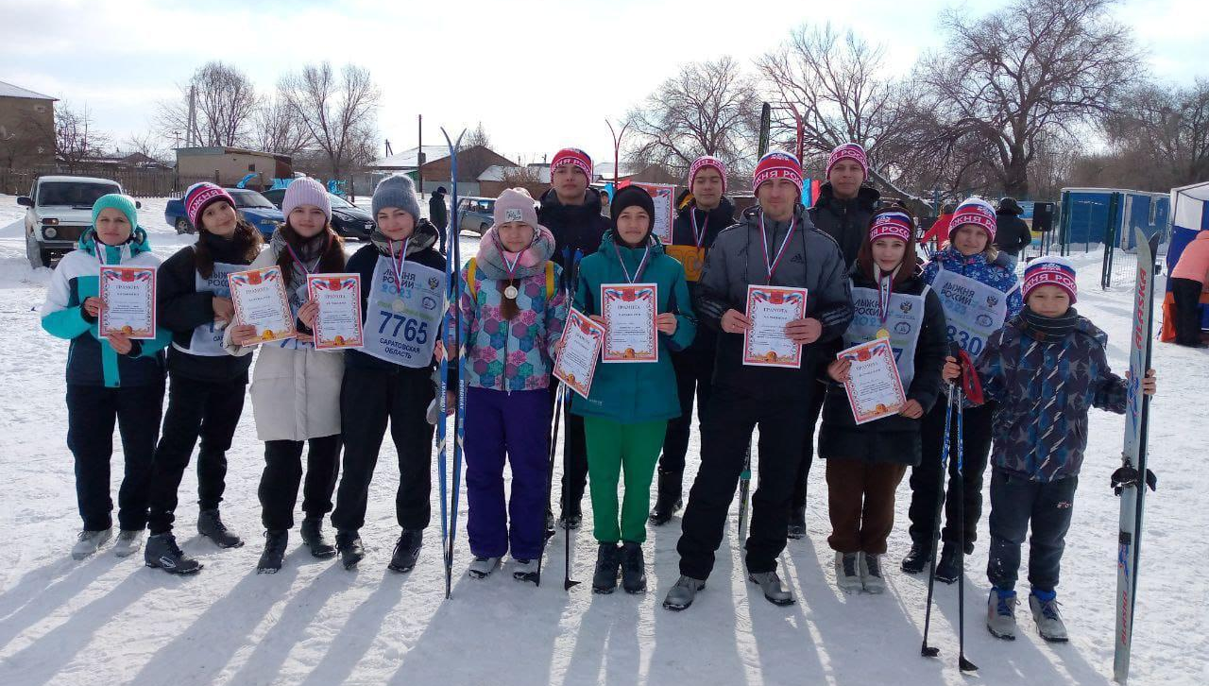
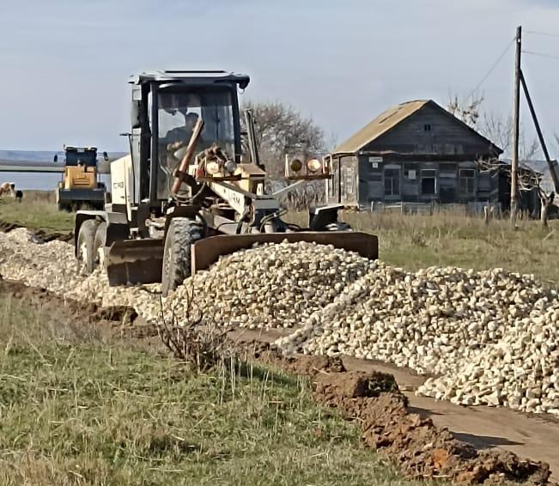
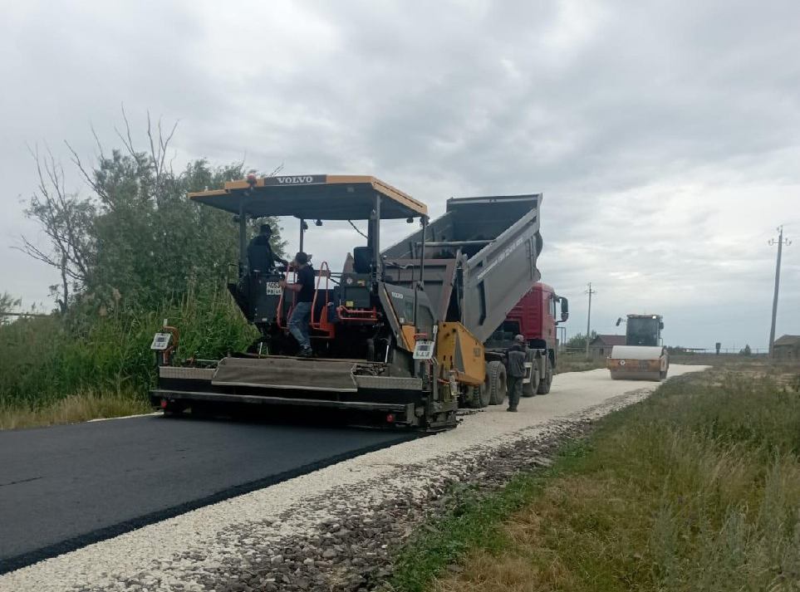
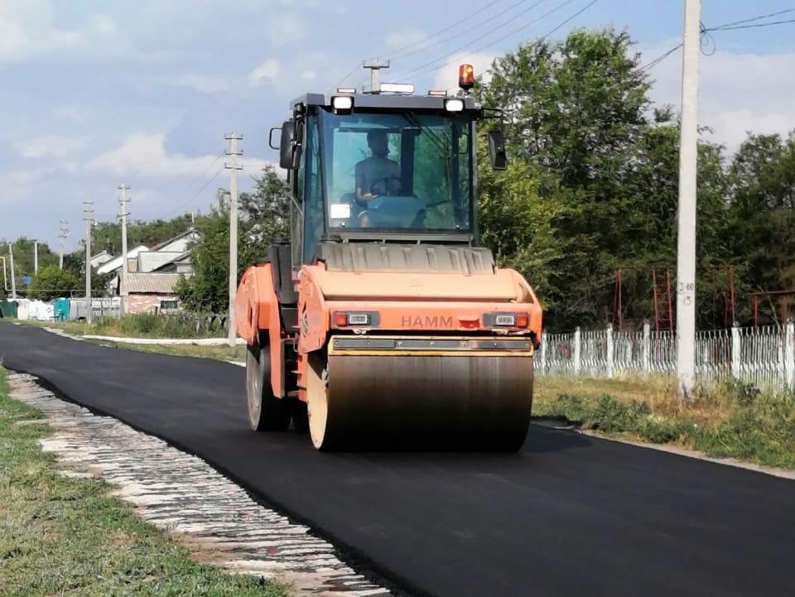

Slide 34
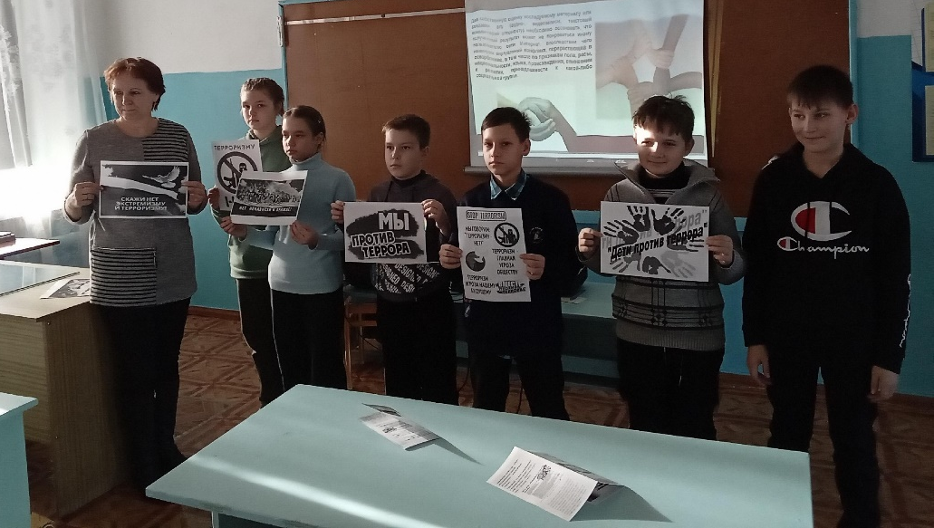
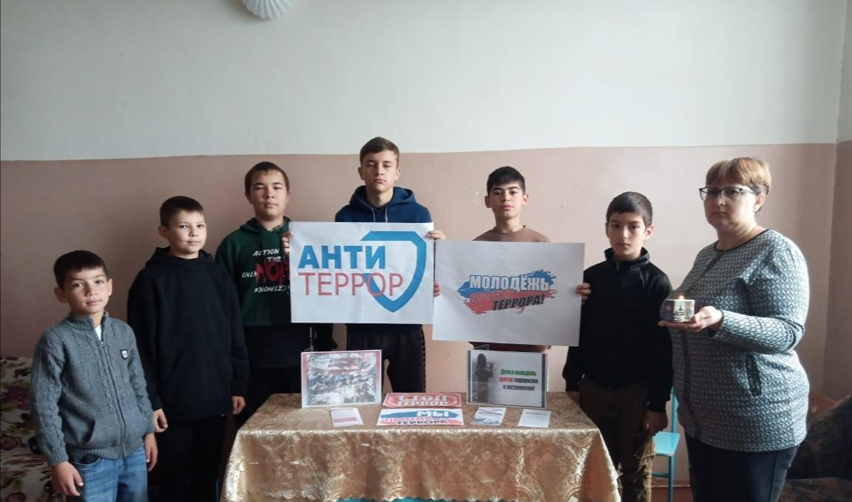
Планируемые результаты программы

Slide 36
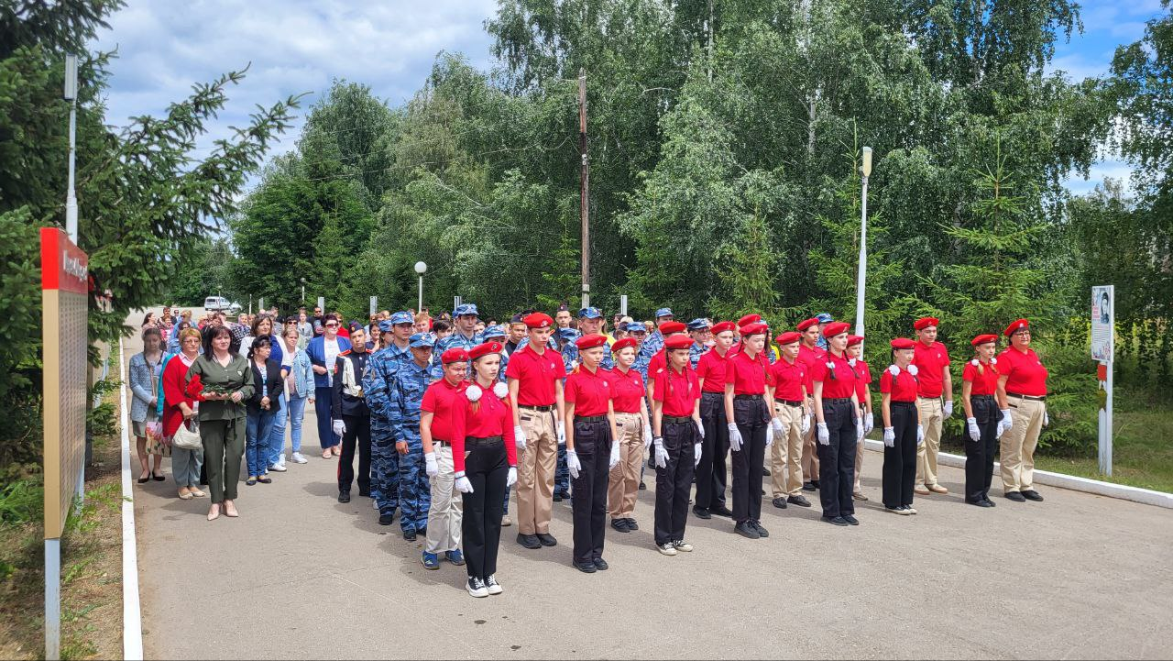
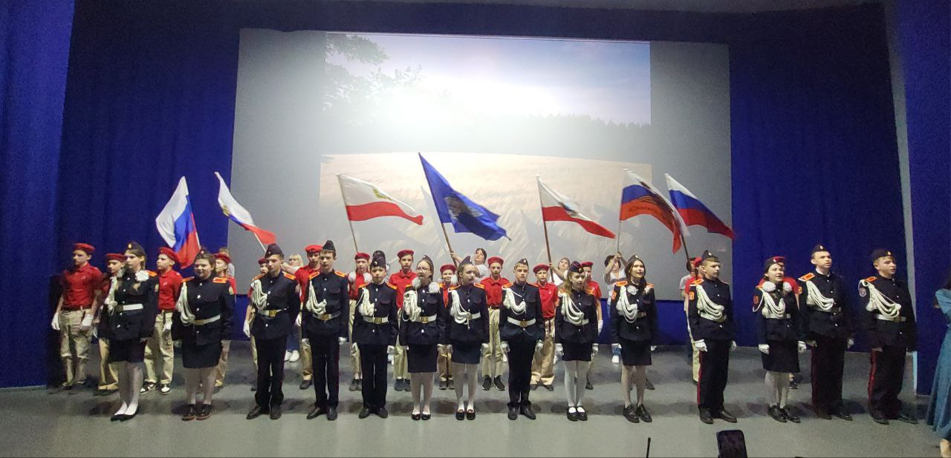
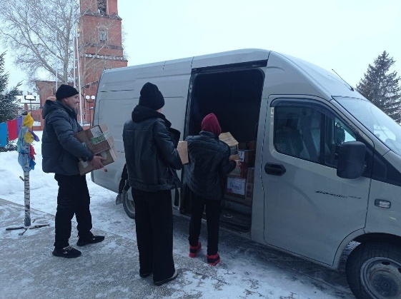

Slide 37
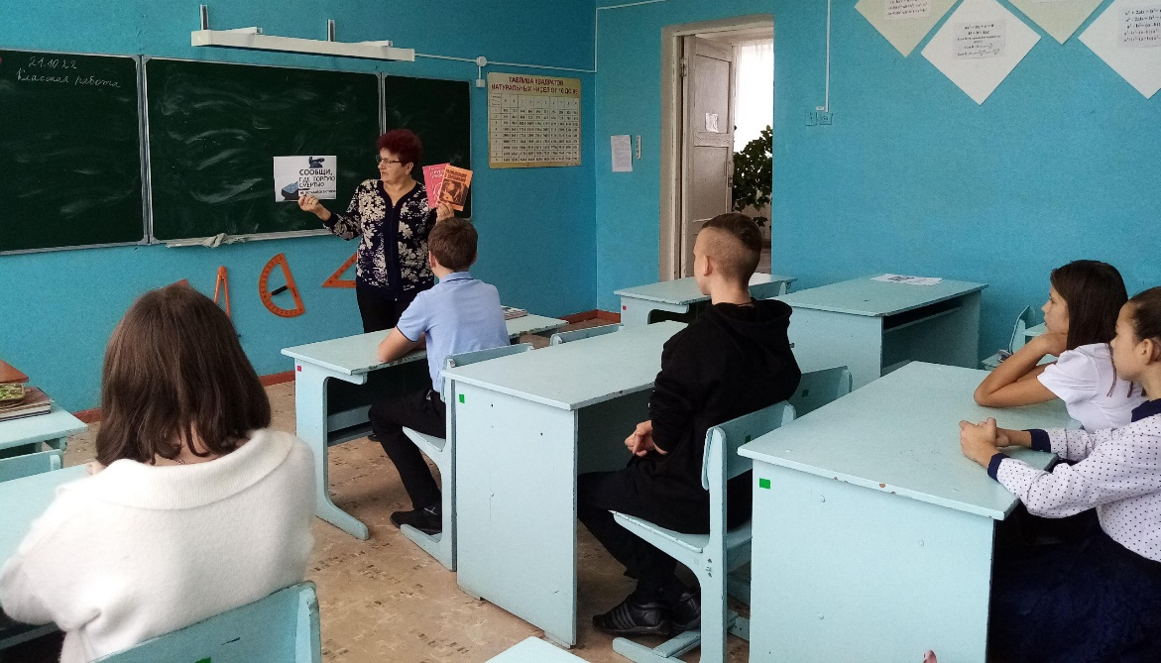
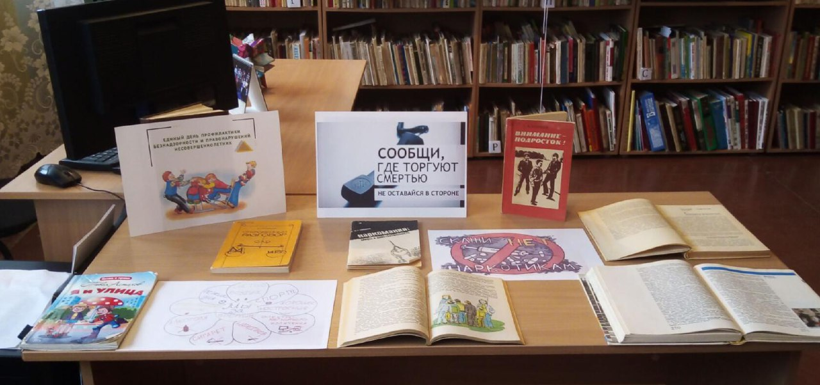
Фактические результаты

Slide 39
Фактические результаты

Slide 40
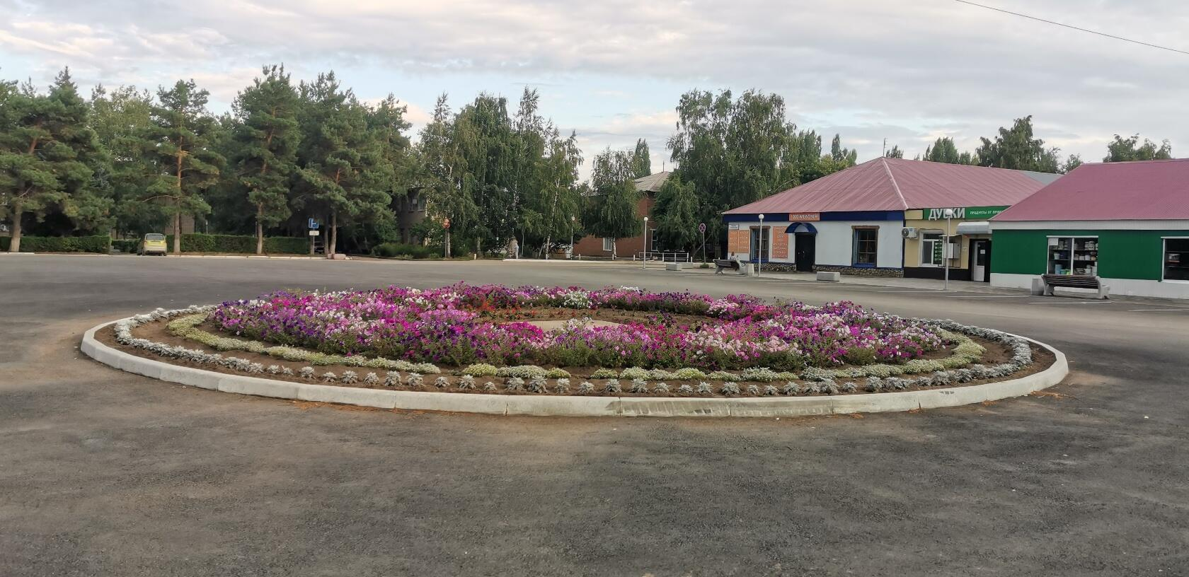
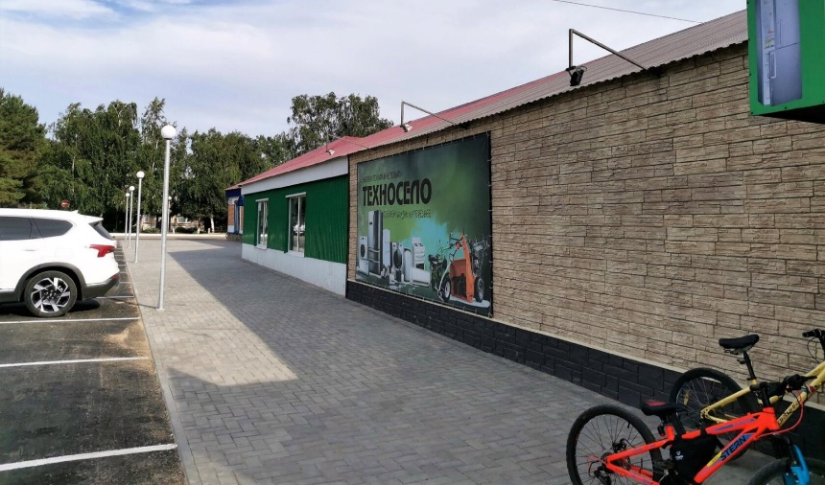
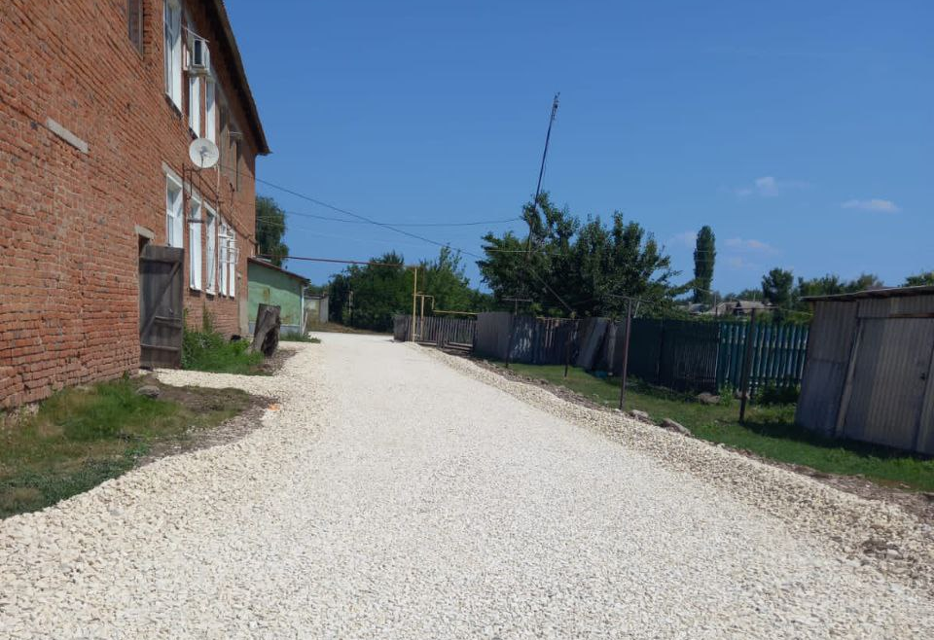
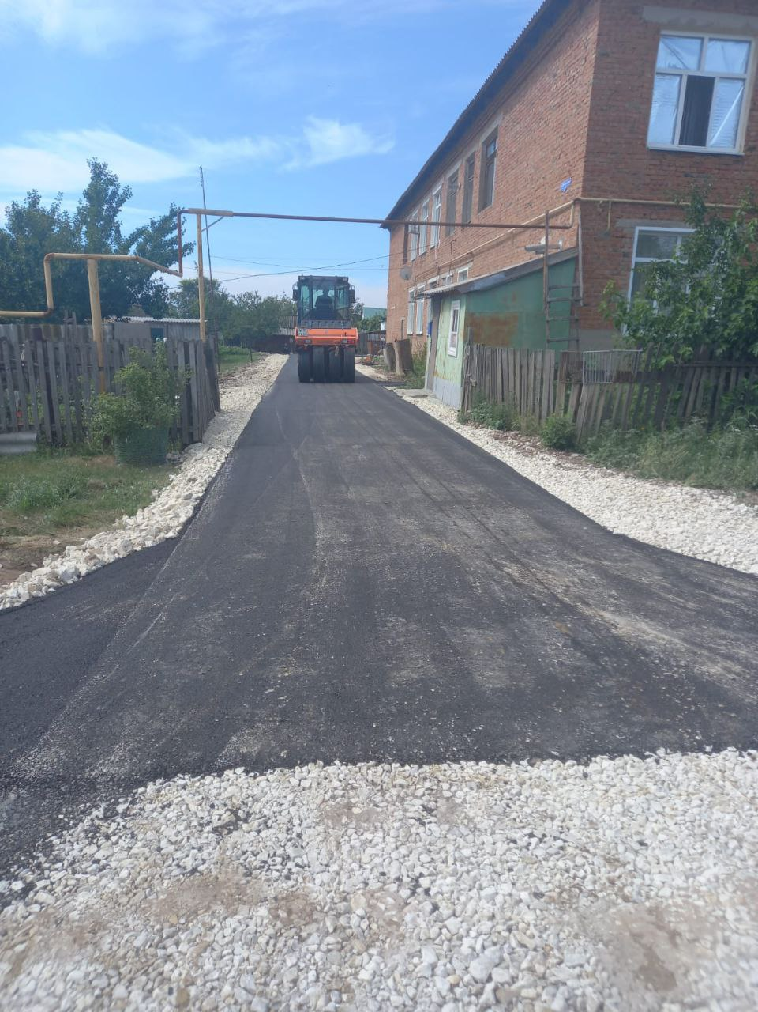
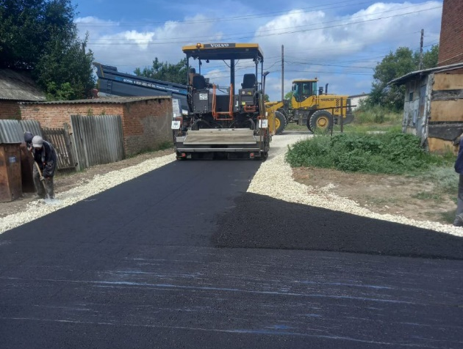
В рамках муниципальной программы «Формирование комфортной городской среды р.п. Духовницкое Духовницкого муниципального образования на 2018-2024 годы» стоимость выполненных мероприятий составила 10134,6 тыс. руб., в том числе:
"Выполнение комплекса работ по благоустройству муниципальной территории общего пользования площадь Скворцова"- 5959,3 тыс. руб.;
"Выполнение комплекса работ по благоустройству дворовых территории многоквартирных жилых домов по ул. Пугачевская д.2а "- 594,9тыс. руб.;

Slide 41
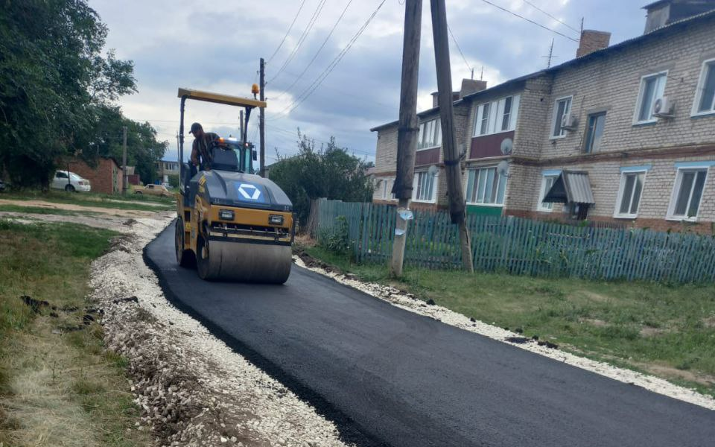
"Выполнение комплекса работ по благоустройству дворовых территории многоквартирных жилых домов по ул. Гагарина д.1,5,7 "- 2569,6 тыс. руб.;
(устройство проездов, установка скамеек, урн, светильников)

Slide 42
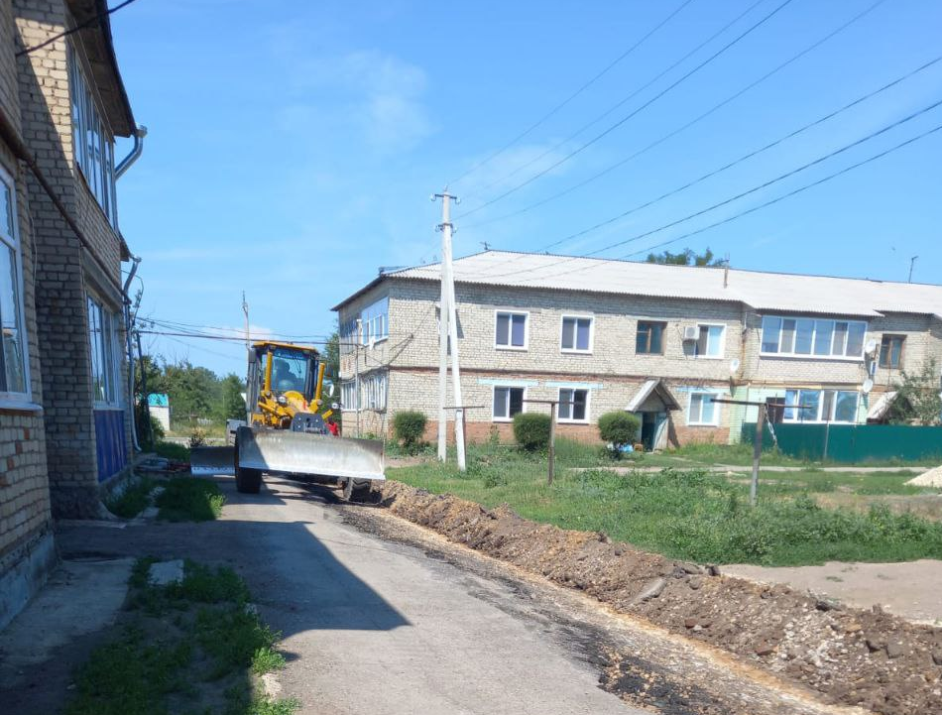
"Выполнение комплекса работ по благоустройству дворовых территории многоквартирных жилых домов по ул. Молодежная д. 32,34- 1010,8 тыс.руб.;
(устройство проездов, установка скамеек, урн, светильников)

Slide 43
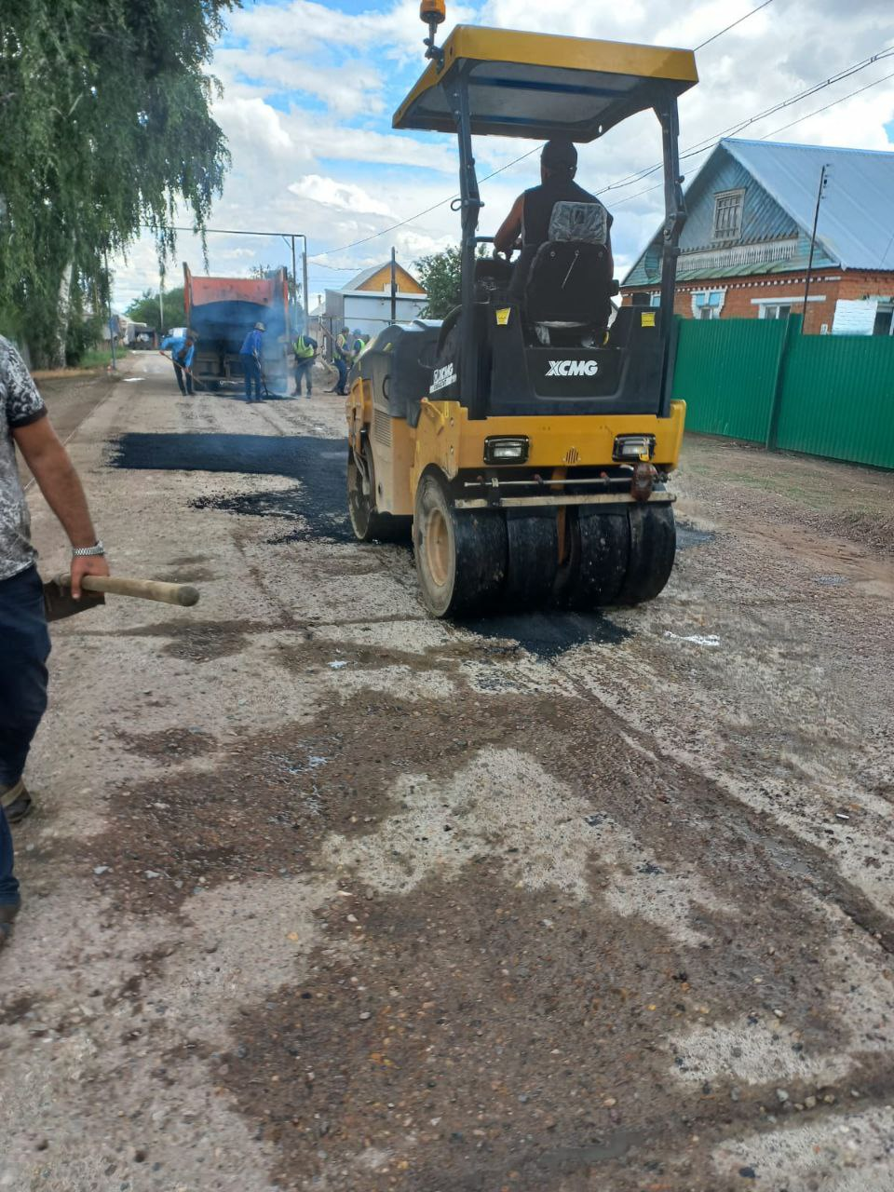
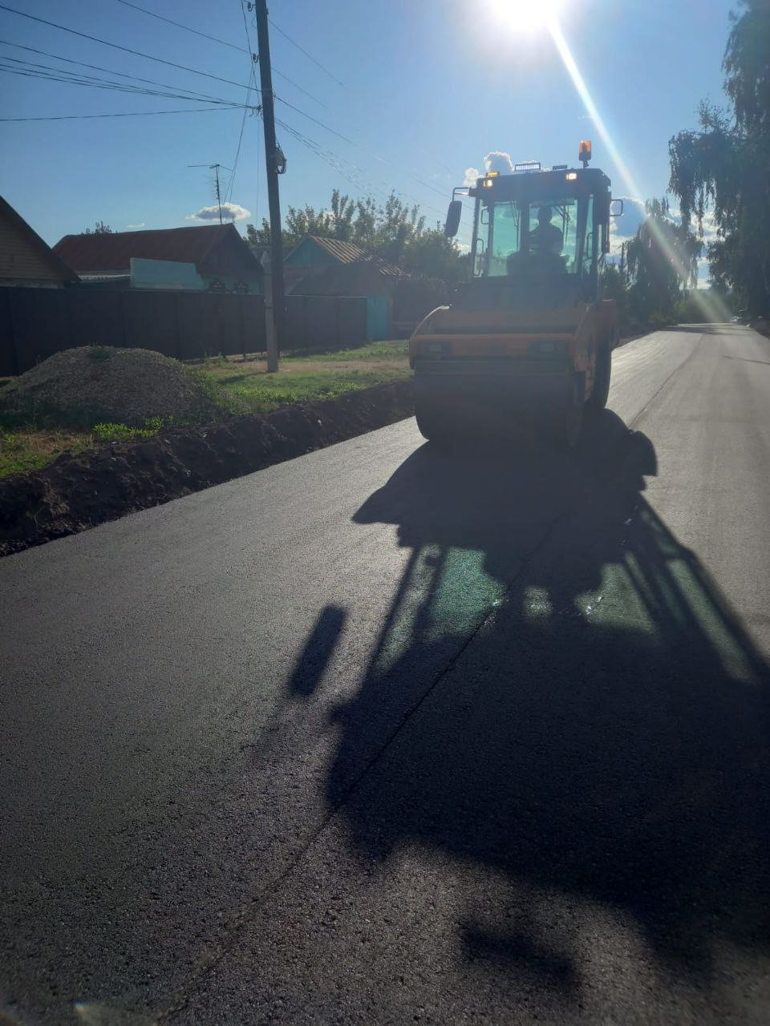
Дорожная деятельность
В рамках муниципальной программы «Повышение безопасности дорожного движения в Духовницком муниципальном образовании Духовницкого муниципального района на 2021-2025 годы» выполнен ямочный ремонт улично-дорожной сети в р.п. Духовницкое по улицам: Чернышевского, Вшивцевой, Гагарина, Молодежная, Заводская, Свобода, Пугачевская, Шевелева, Академика Марчука, Коммунальная, Ленина, Баулина, Комсомольская, Первомайская, Луговцева, Мира, Калинина, Пионерская объем выполненных работ 1500 м2 стоимость выполненных работ 2137,1 тыс. рублей. Устройство щебеночного покрытия дорог по улицам: Рабочая, Луначарская, Полевая объем выполненных работ 2500 м2 стоимость выполненных работ 4545,4 тыс. рублей.
В рамках муниципальной программы «Капитальный ремонт, ремонт и содержание автомобильных дорог общего пользования местного значения в границах Духовницкого муниципального района на 2021-2025 годы» выполнен ремонт автомобильной дороги по ул. 30 лет Победы в р.п. Духовницкое, объем выполненных работ 1800 м2, стоимость 4158,9 тыс. рублей.

Slide 44
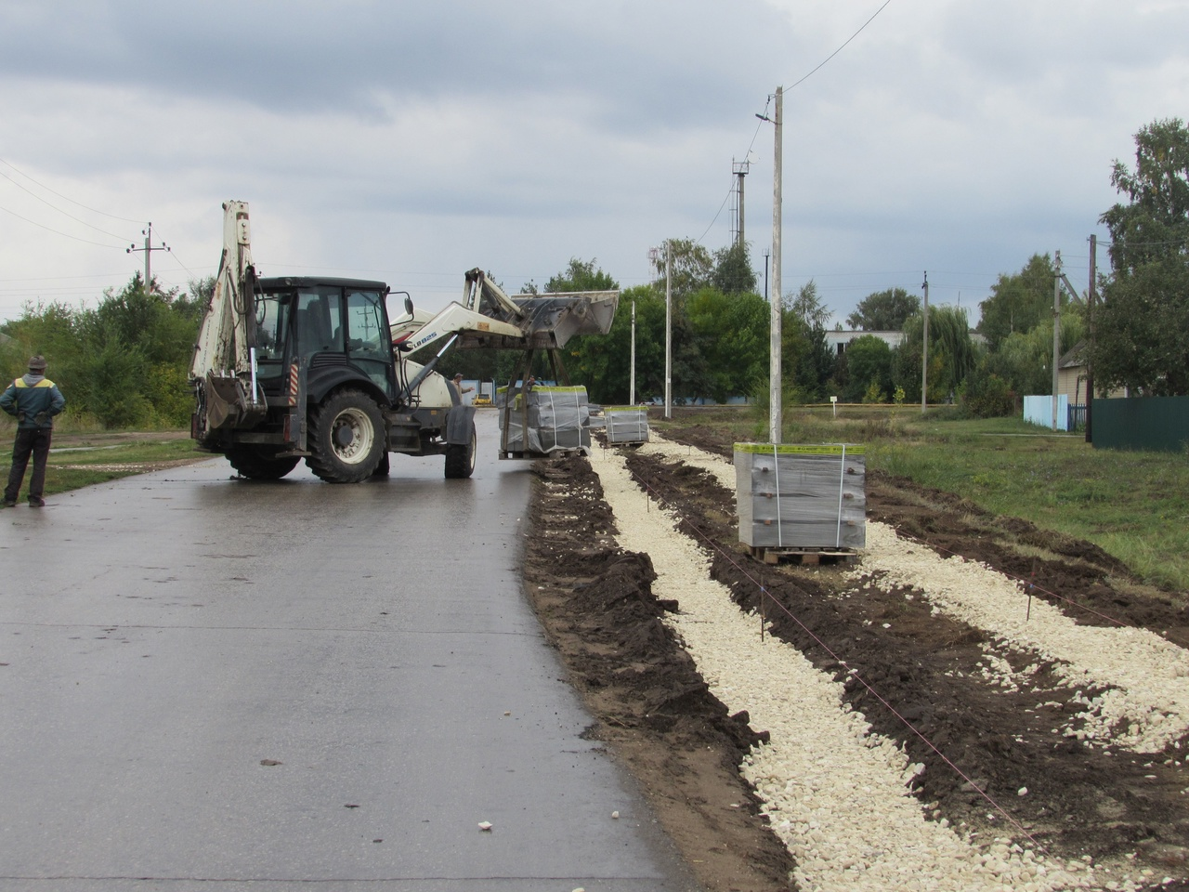
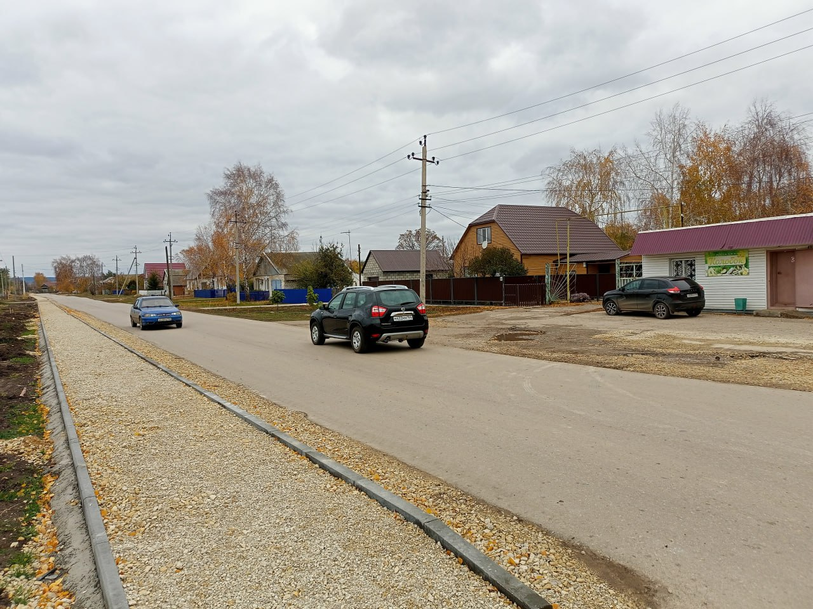
Выполнены работы по устройству тротуаров в р.п. Духовницкое по ул. Красноармейская, ул. Чернышевского. Общий объем работ составил 1620,0 кв.м. на общую сумму 5036,4 тыс.руб.

Slide 45
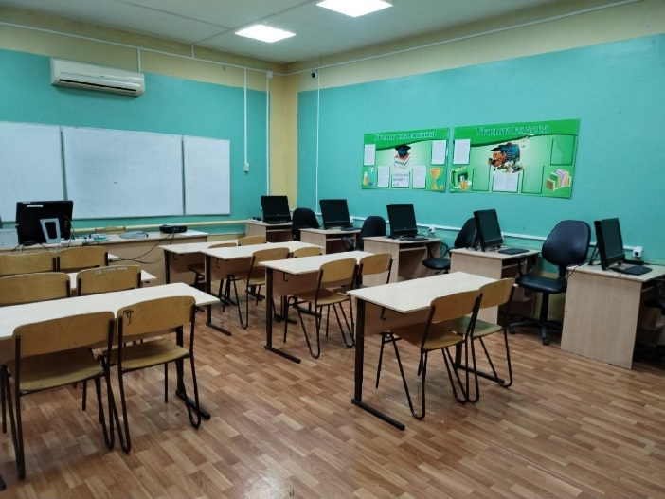
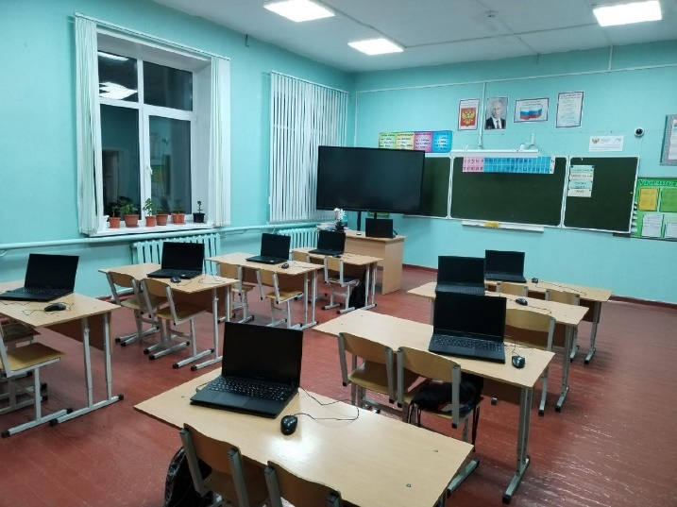
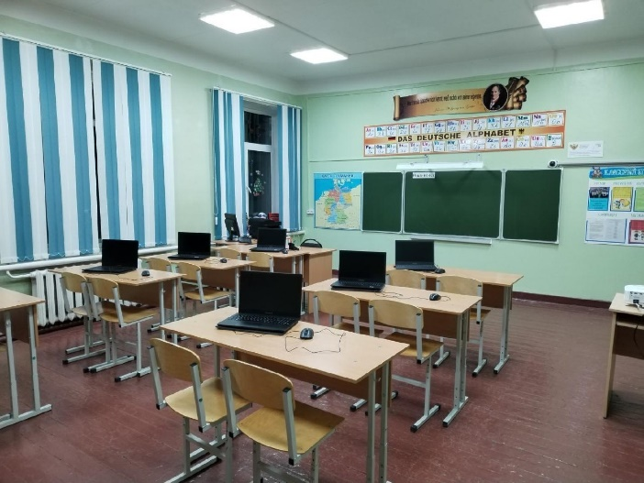
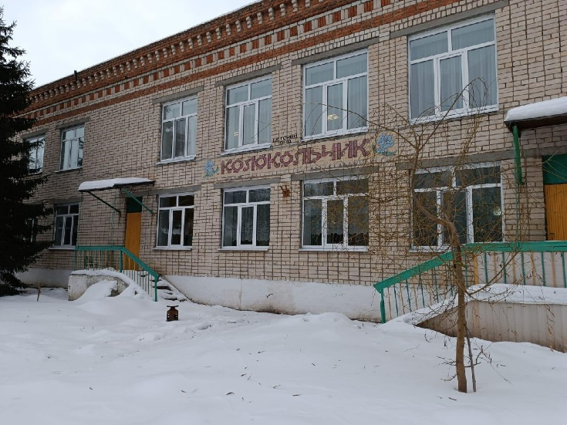
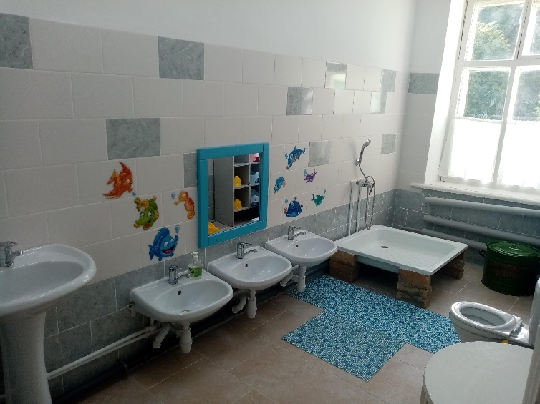
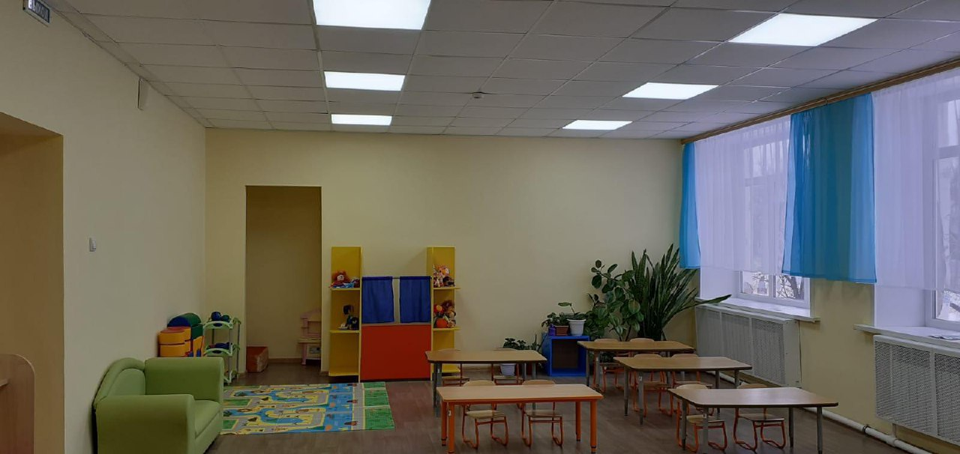
В рамках регионального проекта
«Развитие инфраструктуры образовательных организаций Саратовской области» на 2022-2026 годы в 2023 году в 6 образовательных учреждениях осуществлен текущий ремонт

Slide 46
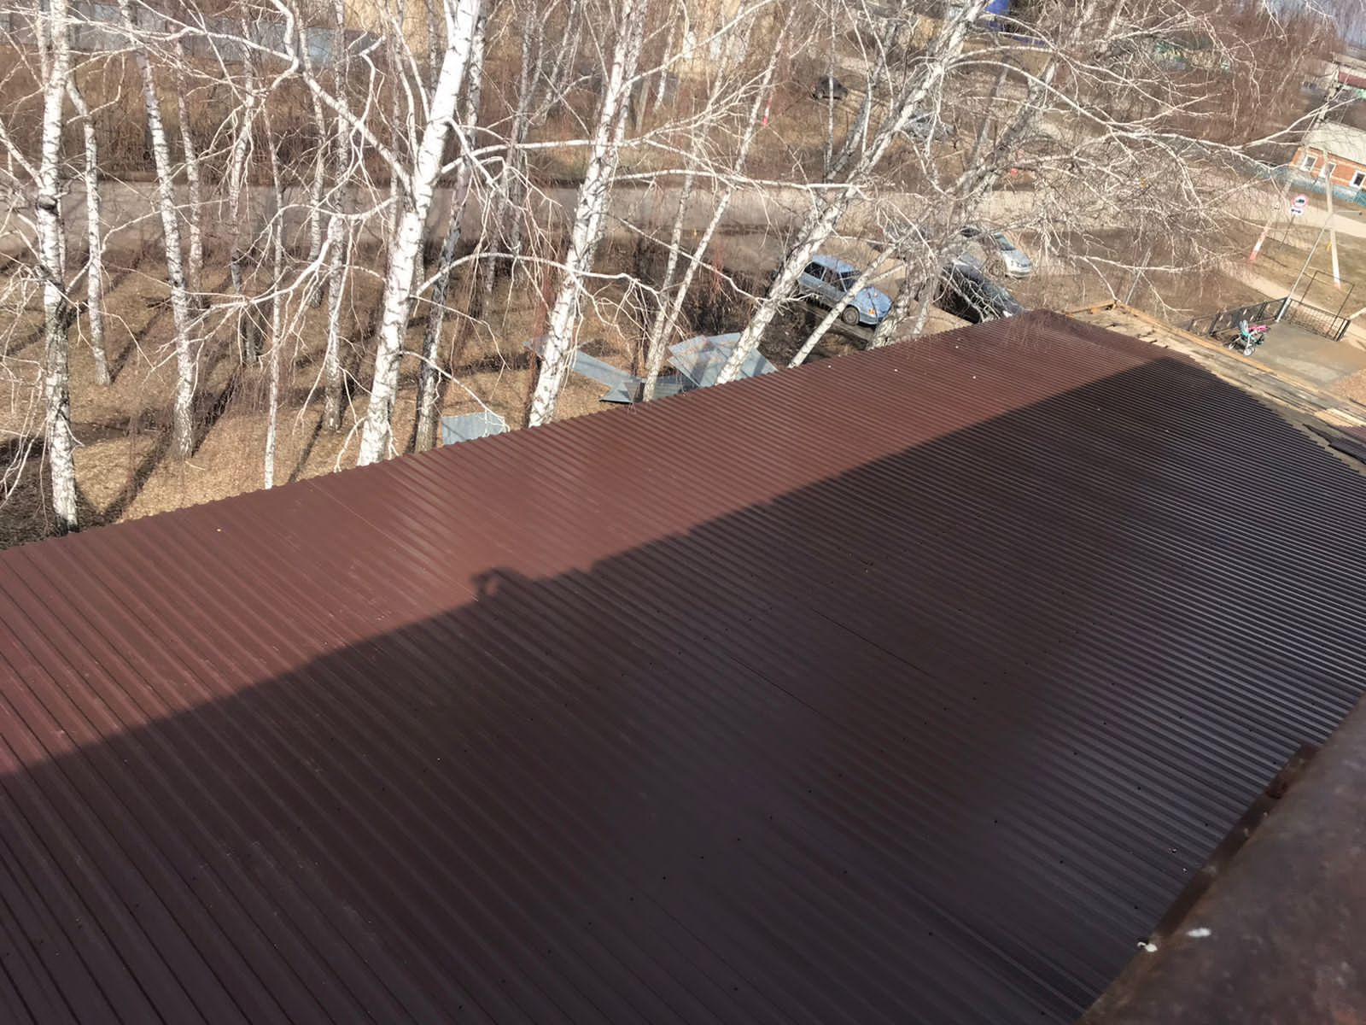

В 2023 году в рамках регионального проекта «50 домов культуры» проведен ремонт кровли МУК «Районный Дом культуры УК» на сумму 1225,35 тыс. рублей.

Slide 47

Библиотечное обслуживание
15 библиотек:
-Центральная библиотека
- Детская библиотека
- Духовницкий филиал № 1 (п. Волжский)
- 12 сельских филиалов.

Slide 48

С целью сохранения социально-экономической стабильности на территории Духовницкого муниципального района принято решение считать основными задачами в 2023 году

Slide 49
Контактная информация
Адрес:
413900, Саратовская область, Духовницкий район,
р.п. Духовницкое, ул. Ленина, 29
Тел.: 8(84573) 2-10-01
Факс: 8(84573) 2-12-39
График работы:
понедельник-пятница: с 8-00 до 17-30
перерыв - с 12-00 до 13-30
Заместитель главы администрации, начальник финансового управления администрации Духовницкого муниципального района - Зотова Оксана Александровна
Электронный адрес: fo07duhov@mail.ru
Официальный сайт: http://duhovnitskoe.sarmo.ru/

